Slide 1

السادس

Slide 2






تعيين تلميذ(ة) للإجابة
توجيهات و شرح التعليمات
عرض فيديو
المرور بين الصفوف للمساعدة و تصحيح الإنجازات
عمل في ثنائيات
نهاية الشريط، المرور إلى الشريحة الموالية

Slide 3

تنظيم حصص الأسبوع
اليوم 4 -
اليوم 1 -
تمرير رائزي الرياضيات واللغة الفرنسية.
وضعية تدريبية (40د).
دعم الظواهر اللغوية (30د).
اليوم 5 -
اليوم2 -
تمرير الجزء الأول من الرائز : المعجم + فهم المقروء + الظواهر اللغوية. (90د).
تمرير الجزء الثاني من الرائز: الإنتاج الكتابي+ فهم المسموع ( 60د).
تصحيح الإنتاج الكتابي ( المنجز خلال الأسبوع الرابع) (30د).
دعم الإنتاج الكتابي : وضعية تدريبية( 40د).
اليوم 6 -
اليوم 3 -
تصحيح الرائزين وتعبئة النقط على منظومة مسار.
Révision
Lecture offerte
وضعية تدريبية: الإملاء (30د).
وضعية تدريبية: فهم المسموع(40 د)

Slide 4


وضعية تدريبية
رحلة من نوع آخر.

Slide 5
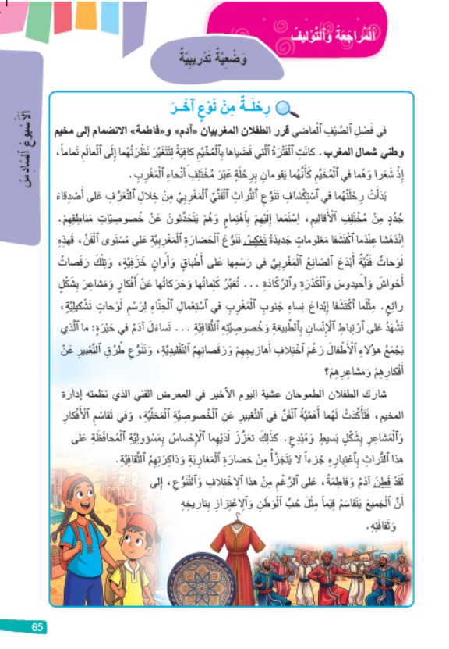
خذوا دفاتر القسم وكراساتكم الصفحة -65-.

Slide 6
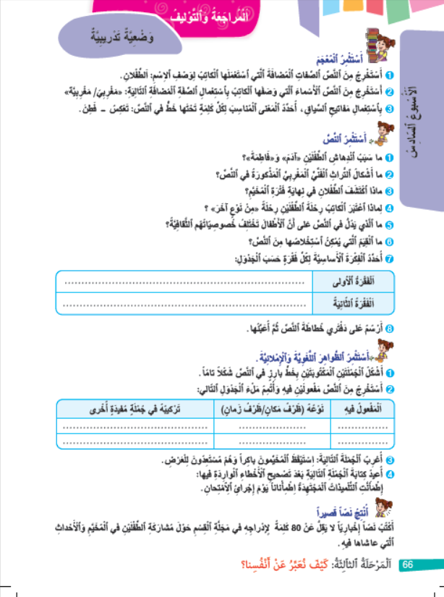
اقرؤوا النص ثم أجيبوا عن الأسئلة المحددة على الشريحة:

Slide 7
نصحح. نبدأ بأسئلة الفهم. من يحدد الكلمات المفاتيح في السؤال الأول ثم يجيب عنه. (المنهجية نفسها ما بقية الأسئلة.)

Slide 8
ننتقل إلى نشاط تحديد الفكرة الأساسية أو الرئيسة. من يحدد الكلمات المفاتيح في الفقرة الأولى ثم يقدم فكرتها الرئيسة.(المنهجية نفسها ما الفقرة الثانية.)

Slide 9
صححوا على دفاتركم.
سَبَبُ ٱنْدِهاشِ ٱلطِّفْلَيْنِ هُوَ ٱكْتِشافُهُما مَعْلوماتٍ جَديدَةً تَعْكِسُ تَنَوُّعَ ٱلْحَضارَةِ ٱلْمَغْرِبِيَّةِ عَلى مُسْتَوى ٱلْفَنِّ.
مِنْ أَشْكالِ ٱلتُّراثِ ٱلْفَنِّيِّ ٱلْمَغْرِبِيِّ ٱلْمَذْكورَةِ في ٱلنَّصِّ: رَسْمُ ٱللَّوْحاتِ عَلى ٱلْأَطْباقِ وَٱلْأَوانِي ٱلْخَزَفِيَّةِ، وَرَقَصاتُ أَحْواشَ وَأَحيدوسَ وَٱلْكَدْرَةِ وَٱلرَّكّادَةِ، وَرَسْمُ ٱلْحِنّاءِ.
اِكْتَشَفَ ٱلطِّفْلانِ أَنَّ ٱلْفَنَّ يُعَبِّرُ عَنِ ٱلْخُصوصِيَّةِ ٱلْمَحَلِّيَّةِ وَيُساهِمُ في تَقاسُمِ ٱلْأَفْكارِ وَٱلْمَشاعِرِ، وَأَنَّ ٱلْجَميعَ يَتَقاسَمُ قِيَماً مِثْلَ حُبِّ ٱلْوَطَنِ وَٱلِاعْتِزازِ بِتاريخِهِ وَثَقافَتِهِ.
لِأَنَّ ٱلطِّفْلَيْنِ تَعَرَّفا في ٱلْمُخَيَّمِ عَلى تَنَوُّعِ ٱلتُّراثِ ٱلْفَنِّيِّ وَٱلثَّقافِيِّ في ٱلْمَغْرِبِ، فَكَأَنَّهُما قاما بِرِحْلَةٍ عَبْرَ مُخْتَلِفِ أَنْحاءِ ٱلْمَغْرِبِ.
يَدُلُّ عَلى ذلِكَ ٱخْتِلافُ أَهازيجِهِمْ وَرَقَصاتِهِمُ ٱلتَّقْليدِيَّةِ وَتَنَوُّعُ طُرُقِ ٱلتَّعْبيرِ عَنْ أَفْكارِهِمْ وَمَشاعِرِهِمْ.
مِنَ ٱلْقِيَمِ ٱلْمُسْتَخْلَصَةِ مِنَ ٱلنَّصِّ: حُبُّ ٱلْوَطَنِ، اَلِاعْتِزازُ بِٱلتُّراثِ وَٱلتّاريخِ، اَلْمُحافَظَةُ عَلى ٱلتُّراثِ ٱلثَّقافِيِّ.

Slide 10
دعم : توليف ومراجعة
توليف ومراجعة
الظواهر اللغوية .

Slide 11
اقرؤوا النص وأجيبوا على دفاتر القسم عن الأسئلة التالية:
1. حَدِّد(ي) ٱلْمَعْنى ٱلْمُناسِبَ لِكُلِّ كَلِمَةٍ تَحْتَها خَطٌّ في ٱلنَّصِّ: تَعْكِسُ - فَطِنَ
2. اِسْتَخْرِج(ي) مِنَ ٱلْفِقْرَةِ ٱلثّانِيَةِ مَصادِرَ حَسَبَ ٱلْأَوْزانِ ٱلْوارِدَةِ في ٱلْجَدْوَلِ ٱلتّالي:
اِسْتِفْعالٌ | اِفْتِعالٌ | تَفَعُّلٌ | تَفْعيلٌ
........................... | ........................... | .......................... | .........................
3. ضَع(ي) خَطّاً تَحْتَ ٱلْمَفْعولِ ٱلْمُطْلَقِ في كُلِّ جُمْلَةٍ، ثُمَّ حَدِّدْ وَظيفَتَهُ فيها مَكانَ ٱلنُّقَطِ.
رَفَعَ ٱلتَّلاميذُ ٱلْعَلَمَ ٱلْوَطَنِيَّ رَفْعاً.(..................................)
اِحْتَفَلَتِ ٱلْمَدْرَسَةُ بِعيدِ ٱلِاسْتِقْلالِ ٱحْتِفالاً بَهيجاً.(.....................................)
4. ضَع(ي) خَطّاً تَحْتَ ٱلْمَفْعولَ فيهِ في كُلِّ جُمْلَةٍ، ثُمَّ حَدِّد(ي) نَوْعَهُ مَكانَ ٱلنُّقَطِ.
صَدَحَتْ حَناجِرُ ٱلتَّلاميذِ بِٱلْأَناشيدِ داخِلَ قاعَةِ ٱلْعُروضِ. (......................................)
اِفْتَتَحَ مُديرُ ٱلْمَدْرَسَةِ ٱلْحَفْلَ صَباحَ يَوْمِ ذِكْرى عيدِ ٱلِاسْتِقْلالِ. (...................................)
5. اُنْقُل ٱلْجُمْلَتَيْنِ ٱلْمَكْتُوبَتَيْنِ بِخَطٍّ بارِزٍ في ٱلنَّصِّ عَلى دَفْتَرِك ثُمَّ أُشْكُلْهُما شَكْلاً تَامّاً.
6. أَعْرِب(ي) ٱلْكَلِماتِ حَسَبَ سِياقِ وُرودِها في ٱلنَّصِّ: مَعْلوماتٍ (سطر6) –عشية ( س13) –بَسيطٍ (س15)

Slide 12
نصحح.
1. حَدِّد(ي) ٱلْمَعْنى ٱلْمُناسِبَ لِكُلِّ كَلِمَةٍ تَحْتَها خَطٌّ في ٱلنَّصِّ: تَعْكِسُ - فَطِنَ
2. اِسْتَخْرِج(ي) مِنَ ٱلْفِقْرَةِ ٱلثّانِيَةِ مَصادِرَ حَسَبَ ٱلْأَوْزانِ ٱلْوارِدَةِ في ٱلْجَدْوَلِ ٱلتّالي:
اِسْتِفْعالٌ | اِفْتِعالٌ | تَفَعُّلٌ | تَفْعيلٌ
........................... | ........................... | .......................... | .........................
3. ضَع(ي) خَطّاً تَحْتَ ٱلْمَفْعولِ ٱلْمُطْلَقِ في كُلِّ جُمْلَةٍ، ثُمَّ حَدِّدْ وَظيفَتَهُ فيها مَكانَ ٱلنُّقَطِ.
رَفَعَ ٱلتَّلاميذُ ٱلْعَلَمَ ٱلْوَطَنِيَّ رَفْعاً.(..................................)
اِحْتَفَلَتِ ٱلْمَدْرَسَةُ بِعيدِ ٱلِاسْتِقْلالِ ٱحْتِفالاً بَهيجاً.(.....................................)
4. ضَع(ي) خَطّاً تَحْتَ ٱلْمَفْعولَ فيهِ في كُلِّ جُمْلَةٍ، ثُمَّ حَدِّد(ي) نَوْعَهُ مَكانَ ٱلنُّقَطِ.
صَدَحَتْ حَناجِرُ ٱلتَّلاميذِ بِٱلْأَناشيدِ داخِلَ قاعَةِ ٱلْعُروضِ. (......................................)
اِفْتَتَحَ مُديرُ ٱلْمَدْرَسَةِ ٱلْحَفْلَ صَباحَ يَوْمِ ذِكْرى عيدِ ٱلِاسْتِقْلالِ. (...................................)
5. اُنْقُل ٱلْجُمْلَتَيْنِ ٱلْمَكْتُوبَتَيْنِ بِخَطٍّ بارِزٍ في ٱلنَّصِّ عَلى دَفْتَرِك ثُمَّ أُشْكُلْهُما شَكْلاً تَامّاً.
6. أَعْرِب(ي) ٱلْكَلِماتِ حَسَبَ سِياقِ وُرودِها في ٱلنَّصِّ: مَعْلوماتٍ (سطر6) –عشية ( س13) –بَسيطٍ (س15)

Slide 13
صححوا على دفاتركم. (تتمة التصحيح على الشريحة الموالية. )
1. تَعْكِسُ: تُظْهِرُ / تُبَيِّنُ. -فَطِنَ: فَهِمَ / أَدْرَكَ.
2.
- اِسْتِفْعالٌ(اِسْتِكْشاف، اِسْتِعْمال) - اِفْتِعالٌ (اِرْتِباط)
- تَفَعُّلٌ (تَعَرُّف، تَنَوُّع) - تَفْعيلٌ(تَعْبير)
3.
رَفَعَ ٱلتَّلاميذُ ٱلْعَلَمَ ٱلْوَطَنِيَّ رَفْعاً.(تَأْكيدُ ٱلْفِعْلِ.)
اِحْتَفَلَتِ ٱلْمَدْرَسَةُ بِعيدِ ٱلِاسْتِقْلالِ ٱحْتِفالاً بَهيجاً.(بَيانُ نَوْعِ ٱلْفِعْلِ.)
4.
صَدَحَتْ حَناجِرُ ٱلتَّلاميذِ بِٱلْأَناشيدِ داخِلَ قاعَةِ ٱلْعُروضِ. (ظَرْفُ مَكانٍ)
اِفْتَتَحَ مُديرُ ٱلْمَدْرَسَةِ ٱلْحَفْلَ صَباحَ يَوْمِ ذِكْرى عيدِ ٱلِاسْتِقْلالِ. (ظَرْفُ زَمانٍ)

Slide 14
صححوا على دفاتركم .
5.- قَرَّرَ ٱلطِّفْلانِ ٱلْمَغْرِبِيّانِ «آدَمُ» وَ«فاطِمَةُ» ٱلِانْضِمامَ إِلى مُخَيَّمٍ وَطَنِيٍّ شَمالَ ٱلْمَغْرِبِ.
- شارَكَ ٱلطِّفْلانِ ٱلطَّموحانِ عَشِيَّةَ ٱلْيَوْمِ ٱلْأَخيرِ في ٱلْمَعْرِضِ ٱلْفَنِّيِّ ٱلَّذي نَظَّمَتْهُ إِدارَةُ ٱلْمُخَيَّمِ.
6 - مَعْلوماتٍ: مَفْعولٌ بِهِ مَنْصوبٌ وَعَلامَةُ نَصْبِهِ ٱلْكَسْرَةُ لِأَنَّهُ جَمْعُ مُؤَنَّثٍ سالِمٌ.
- عَشِيَّةَ: مَفْعولٌ فيهِ مَنْصوبٌ وَعَلامَةُ نَصْبِهِ ٱلْفَتْحَةُ عَلى آخِرِهِ.
- بَسيطٍ: نَعْتٌ مَجْرورٌ وَعَلامَةُ جَرِّهِ ٱلْكَسْرَةُ عَلى آخِرِهِ.

Slide 15
تقويم الطلاقة و التحدث
إتمام تمرير رائزي التحدث والطلاقة.

Slide 16
توجيه
إعداد شبكة تفريغ نتائج التمرير الفردي؛
إعداد جانب من الفصل الدراسي للتمرير الفردي؛
الحرص على خلق بيئة آمنة لتمرير الروائز؛
تمرير رائزي التحدث والطلاقة بالتتابع وبشكل فردي في جلسة واحدة مع كل تلميذ(ة)؛
عرض وضعيتي التقويم على شاشة الحاسوب بعد فصله عن شاشة العرض؛
يتم تغيير وضعية تقويم التحدث ونص الطلاقة من يوم إلى آخر؛

Slide 17

مقترح شبكة التفريغ

Slide 18
تقويم التحدث

Slide 19
دليل تمرير رائز التحدث
يقرأ الأستاذ(ة) الوضعية على المتعلم(ة) ويتأكد من فهمه (ها) للتعليمة؛
يمنح الأستاذ (ة) للمتعلم(ة) 30 ثانية لترتيب أفكاره قبل البدء في التحدث، ثم ينصت لجوابه في حدود دقيقتين،
يدون الأستاذ (ة) نتيجة كل مؤشر على شبكة التنقيط ثم يحتسب النقطة الإجمالية ويسجلها على الشبكة؛
يسجل الأستاذ(ة) لاحقا النقطة الإجمالية في دفتر الكفايات على منظومة مسار.

Slide 20
معايير التصحيح وتحديد مستوى التحكم في كفاية التحدث:
الرمز | المؤشرات |  | التنقيط
PO | احترام الموضوع | تحديد عنصرين على الأقل يميزان الرسم عن النحت. | 2ن | من 0 إلى 6
 |  | تحديد عنصرين على الأقل يميزان النحت عن الرسم. | 2ن
 |  | تحديد عنصرين على الأقل مشتركين بين النحت والرسم. | 2ن
 | التحدث باسترسال | توقفان على الأكثر(10 ثوان لكل توقف). | 2ن | من0 إلى 2
 |  | ثلاثة توقفات أو أربعة. | 1ن
 |  | أكثر من أربعة توقفات. | 0ن
 | عدم ارتكاب أخطاء لغوية | 4 أخطاء على الأكثر. | 2ن | من 0 إلى 2
 |  | 5 أو 6 أخطاء. | 1ن
 |  | أكثر من 6 أخطاء. | 0ن
المجموع |  |  |  | 10

Slide 21
وضعية تقويم التحدث
دَرَسْت خِلالَ ٱلْمَرْحَلَةِ ٱلثّالِثَةِ "أَنَّ لِلْفُنونِ أَوْجُهَ تَشابُهٍ وَٱخْتِلافٍ.". خُذْ(ي) مُهْلَةً لِلتَّفْكيرِ، ثُمَّ تَحَدَّثْ(ي) بِٱسْتِرْسالٍ لِمُدَّةِ دَقيقَةٍ مُحاوِلاً(ةً) مُقارَنَةَ ٱلرَّسْمِ وَٱلنَّحْتِ مِنْ خِلالِ:
• تَحْديدِ ما يُمَيِّزُ ٱلرَّسْمَ عَنِ ٱلنَّحْتِ؛
• تَحْديدِ ما يُمَيِّزُ ٱلنَّحْتَ عَنِ ٱلرَّسْمِ؛
• تَحْديدِ أَوْجُهِ ٱلتَّشابُهِ بَيْنَ ٱلنَّحْتِ وَٱلرَّسْمِ.
مَعَ اَلتَّحَدُّثِ بِٱسْتِرْسالٍ، وَتَجَنُّبِ ٱلْأَخْطاءِ ٱللُّغَوِيَّةِ.

Slide 22
تقويم الطلاقة

Slide 23
دليل تمرير رائز الطلاقة
ينجز تقويم الطلاقة مباشرة بعد تقويم التحدث؛
يعرض الأستاذ(ة) على المتعلم(ة) النص المخصص للطلاقة على شاشة الحاسوب ( MODE DIAPO) أو على بطاقة معدة سلفا؛
يذكر الأستاذ(ة) المتعلم(ة) أن عليه (ها) قراءة النص وفق ضوابط القراءة بطلاقة، التي تم تعلمها خلال الأسابيع الماضية مع تجنب القراءة بشكل سريع جدا؛
يمنح المتعلم(ة) 30 ثانية لملاحظة النص قبل البدء في القراءة؛
يقرأ المتعلم (ة) النص كاملا، ويتم احتساب الأخطاء المرتكبة في الدقة والاسترسال أثناء قراءته عبر وضع علامة عند كل خطأ على مسودة؛
يدون الأستاذ (ة) نتيجة كل مؤشر والنقطة الإجمالية على البطاقة الخاصة بتفريغ النتائج.
ملاحظتان:
إذا تدارك المتعلم(ة) (دون أي مساعدة) قراءة الكلمة، لا تحتسب خطأ.
يتوقف الإجراء بعد انتهاء مدة 90 ثانية، على أن تحتسب الكلمات غير المقروءة أخطاء.

Slide 24
معايير تصحيح رائز الطلاقة
الرمز | المؤشرات |  | النقط الجزئية
PO | الدقة: عدم ارتكاب الأخطاء أثناء القراءة | ارتكاب ما بين 0 و 3 أخطاء | 5ن | على 5
 |  | ارتكاب ما بين 4 و 6 أخطاء | 4ن
 |  | ارتكاب ما بين 7 و 10 أخطاء | 3ن
 |  | ارتكاب أكثر من 11 خطأ. | 2ن
 | الاسترسال : وصل النفس أثناء القراءة مع التوقف المناسب لعلامات الترقيم. | ثلاثة تعثرات على الأكثر ( توقف في غير موضعه أو تهجي) | 3ن | على 3
 |  | بين 4 و6 تعثرات ( توقف في غير موضعه أو تهجي) | 2ن
 |  | أكثر من 7 تعثرات ( توقف أو تهجي) | 1ن
 | التعبيرية | القراءة بشكل معبر. | 2ن | على 2
 |  | القراءة المعبرة لبعض المقاطع من النص. | 1ن
 |  | القراءة بشكل غير معبر. | 0ن
النقطة الإجمالية |  |  |  | على 10

Slide 25
نص الطلاقة
تُعَدُّ ٱلْموسيقى مِنْ أَجْمَلِ ٱلْفُنونِ ٱلْإِنْسانِيَّةِ ٱلَّتي أَبْدَعَها ٱلْإِنْسانُ مُنْذُ قَديمِ ٱلزَّمانِ، فَهِيَ لُغَةٌ عالَمِيَّةٌ تَتَجاوَزُ ٱلْحُدودَ وَتُخاطِبُ ٱلْقُلوبَ بِأَنْغامِها ٱلْعَذْبَةِ وَإِيقاعاتِها ٱلْمُتَناغِمَةِ. تَتَجَلّى قيمَتُها ٱلْإِبْداعِيَّةُ في تَنَوُّعِ أَلْحانِها وَغِنى أَصْواتِها، حَيْثُ يَنْسُجُ ٱلْموسيقِيُّ بِمَهارَةٍ فائِقَةٍ مِنَ ٱلنَّغَماتِ وَٱلْإِيقاعاتِ مَقْطوعاتٍ جَميلَةً تُطْرِبُ ٱلْأُذُنَ وَتُحَرِّكُ ٱلْمَشاعِرَ. أَمّا قيمَتُها ٱلْفَنِّيَّةُ فَتَظْهَرُ في تَنَوُّعِ ٱلْآلاتِ ٱلْموسيقِيَّةِ وَتَناغُمِ أَصْواتِها، وَفي بَراعَةِ ٱلْعازِفينَ في تَنْسيقِ ٱلْأَلْحانِ وَإِبْداعِ ٱلْإِيقاعاتِ ٱلَّتي تُضْفي عَلَيْها جَمالاً خَاصّاً.
وَلِلْموسيقى أَهَمِّيَّةٌ كَبيرةٌ في حَياةِ ٱلْإِنْسانِ، فَهِيَ تُساعِدُ عَلى ٱلتَّعْبيرِ عَنِ ٱلْمَشاعِرِ وَتُساهِمُ في نَشْرِ ٱلْفَرَحِ وَبَعْثِ ٱلْهُدوءِ في ٱلنُّفوسِ. وَكَثيراً ما تُسْتَعْمَلُ ٱلْموسيقى في ٱلِاحْتِفالاتِ وَٱلْمُناسَباتِ لِإِضْفاءِ جَوٍّ مِنَ ٱلْبَهْجَةِ وَٱلسُّرورِ.

Slide 26
تقويم الطلاقة و التحدث
اختتام الحصة
الواجب المنزلي

Slide 27
راجعوا تعاريف المفردات الواردة في مقاطع" أستعد لفهم النص" وفق الصفحات التالية استعدادا للحصة المقبلة.
نص الاستماع والتحدث : يوم ثقافي في مدرستنا ( الصفحة 11)
نص القراءة : الفن التشكيلي ( الصفحة 12)
نص القراءة : مهرجان فاس للموسيقى الروحية ( الصفحة 26)
نص الاستماع والتحدث : التراث الفني المغربي ( الصفحة 39)
نص الاستماع والتحدث : حيرة الاختيار ( الصفحة 40)

Slide 28

إلى اللقاء في الحصة المقبلة.

Slide 29

بناء على إنجازات المتعلمين خلال الممارسة المستقلة
ما تقديرك لنسبة التحكم في هدف الدرس؟
تسجل النسبة على صفحة اليوم من مذكرة الأستاذ.

